Slide 1
Avaliação 1
9 DE ABRIL DE 2021
Análise Exploratória de Dados e Visualização
João Victor Mendes
FUNDAÇÃO GETÚLIO VARGAS
ESCOLA DE MATEMÁTICA APLICADA
CIÊNCIA DE DADOS & INTELIGÊNCIA ARTIFICIAL
J.VICTOR8@HOTMAIL.COM

Slide 2
Cronograma
Apresentação
Conclusões
o pq da ideia
eh isso ai
Base de Dados
o que fiz com ela
Introdução
Exemplo Gráfico
como vai funcionar
um dos gráficos que usei

Slide 3
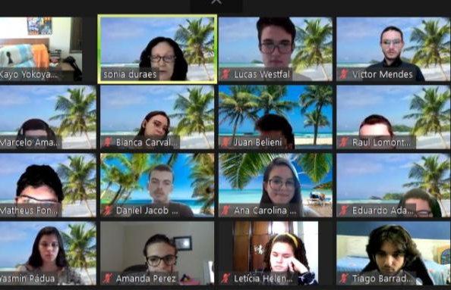
Apresentação
o azar de ser semi-cinéfilo
preguiça pra assistir.
모바일 이미지
rede-social pra “””cinéfilos”””
letterboxd.com
dados dados dados.

Slide 4
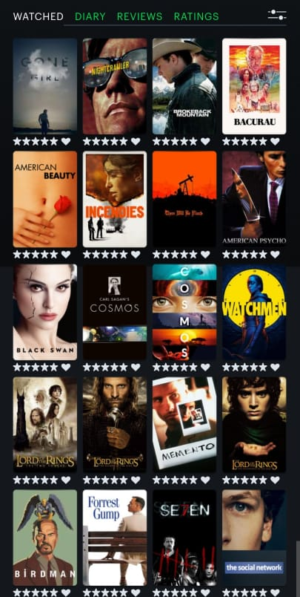
IN
TRO
DU
ÇÃO
resolvi pesquisar
se tinha alguma
forma de obter
os meus dados
do site
tinha :o
gostei dos
dados da
lista 4
mas na
verdade
foi um
problemão

Slide 5
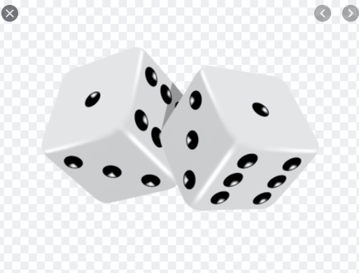
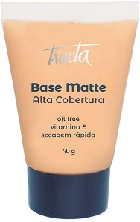
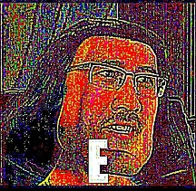
BasedeDados
top 1000 imdb :D
A
uma ideia tão linda quanto esse png transparente
B
apaguei manualmente as outras 900 linhas da base do imdb que não batiam com as minhas
C
juntei. deu errado. depois de algumas horas deu certo.
D
acho que é só isso nesse slide mesmo
E

Slide 6
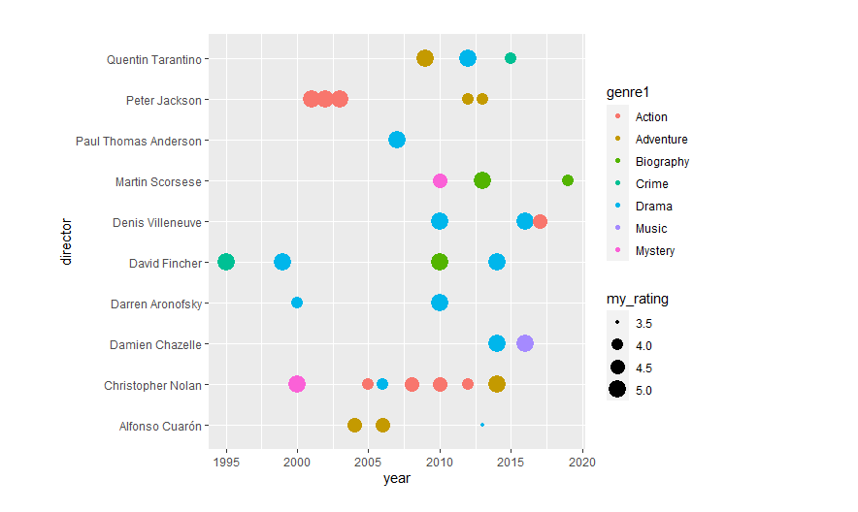

gráfico

Slide 7

Conclusões
acabo
obg obg

Slide 8
Thank you
ok
template mt obg
This text can be replaced with your own text

